Slide 1


Slide 2

CSS Препроцесори
Intro
Какво са CSS препроцесори ?
Инструменти, които позволяват по-бързо и ефективно стилизиране на web страници и user interface.
CSS препроцесорите добавят функционалности към CSS, като целта им е да ни спестят време и усилия. Пишем по-малко, но получаваме същия резултат.
Защо са ни необходими ?
Web страниците и CSS, сам по себе си еволюират непрестанно, но може да се каже, че нуждите на developer-ите, в повечето случаи винаги надминават възможностите, които CSS предоставя.

Slide 3
CSS Препроцесори
Intro
Основни общи плюсове
DRY (Don’t Repeat Yourself) or WET (Write Everything Twice);
Спомагат за разделянето на групи от елементи на модули и тяхното „пренасяне“/прилагане върху друг модул/елемент/група от елементи;
Спестяват време;
Написаният CSS е по-организиран;
Лесен синтаксис*;
Позволяват да добавим логика и калкулации към кода си;

Slide 4

CSS Препроцесори
Intro
CSS Preprocessors
Notes:
https://www.keycdn.com/blog/sass-vs-less/

Slide 5
CSS Препроцесори
Съдържание
Variables
Nesting
Mixins
Extends
Imports
Color Operations
Math
Loops

Slide 6
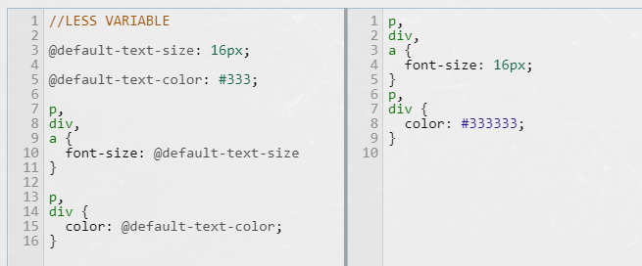
CSS Препроцесори
Variables
Variables
Променливите са един от основните отличителни белези на препроцесорите.
Те позволяват на developer-a да дефинира определена стойност и да я преизползва
в целия проект вместо да я вписва навсякъде където я използва;

Slide 7
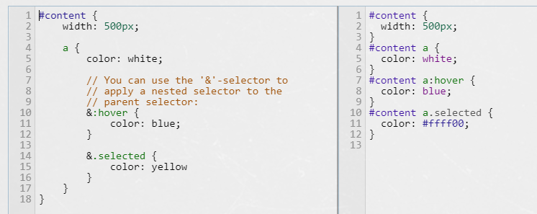
CSS Препроцесори
Nesting
Nesting
Влагането на селектори ни позволява да не пишем дълги селектори по два пъти и да изградим
чисто визуална йерархия и по-добра структура на кода ни.
Notes:
амперсанд!

Slide 8
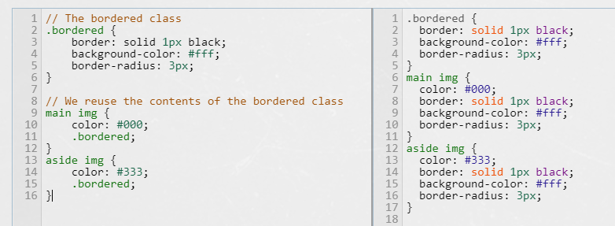
CSS Препроцесори
Mixins
Mixins
Т.нар mixin-и копират всички свойства/properties на даден селектор и позволяват преизползването им
в друга декларация.

Slide 9
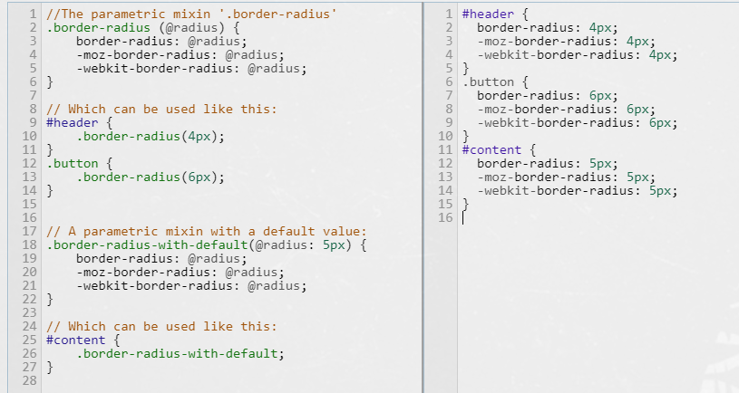
CSS Препроцесори
Mixins
Можем да задаваме параметри на mixin-ите, които отново ще прехвърлят всички property-та,
но съобразявайки се със стойността на параметър, който сме им задали.

Slide 10
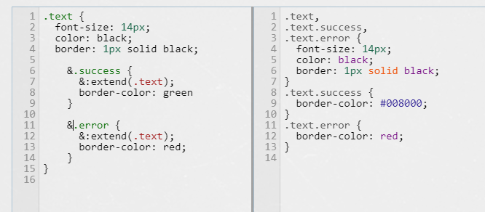
CSS Препроцесори
Extends
Extends

Slide 11
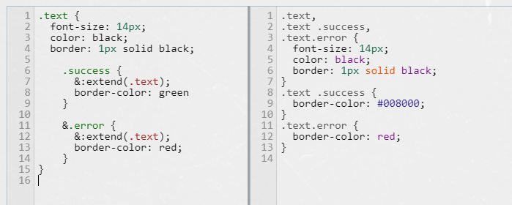
CSS Препроцесори
Extends
Extends

Slide 12
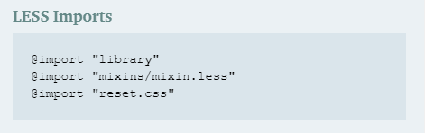
CSS Препроцесори
Import
Import

Slide 13
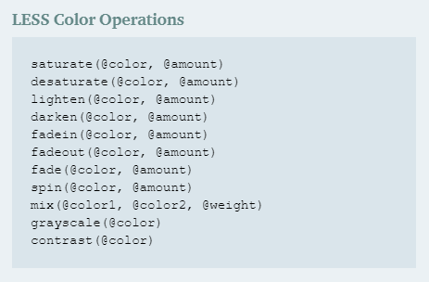
CSS Препроцесори
Color Operations
Color Operations
Notes:
https://codepen.io/ryanmargheriti/pen/BzvfD

Slide 14
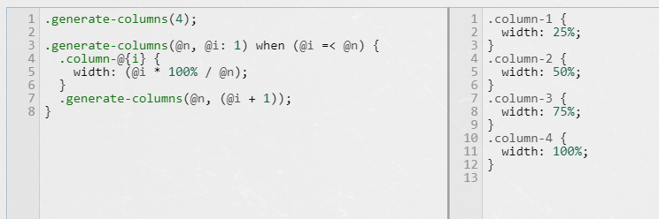
CSS Препроцесори
Loops
Loops

